Slide 2
5.4.3 正切函数的性质与图象

Slide 3
1.能作出正切函数的图象.
2.能借助图象理解正切函数在区间 上的性质.
3.体会数学抽象的过程,提升逻辑推理和数学运算素养.
课标定位
素养阐释

Slide 4
自主预习·新知导学
合作探究·释疑解惑
易 错 辨 析
随 堂 练 习

Slide 5
自主预习·新知导学

Slide 6
一、正切函数的周期性和奇偶性
1.正切函数y=tan x的定义域是什么?
提示:周期性.

Slide 7
提示:奇偶性.
4.(1)周期性:正切函数是周期函数,周期是π;
(2)奇偶性:正切函数是奇函数.

Slide 8
答案:B

Slide 9
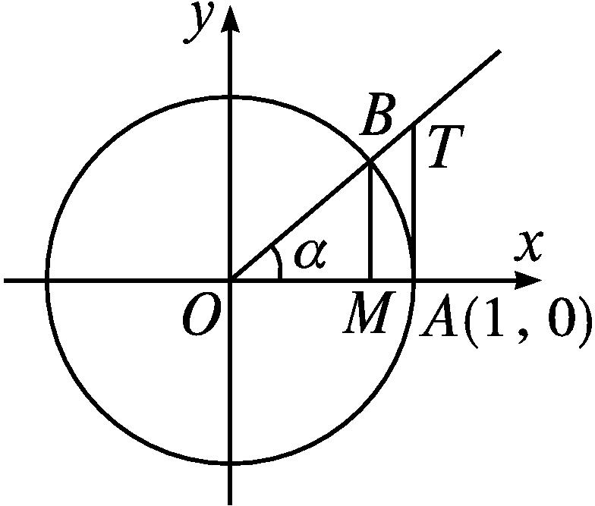
二、正切函数的图象
1.如图,设 ,在平面直角坐标系中画出角α的终边与单位圆的交点B(x₀,y₀).过点B作x轴的垂线,垂足为M;过点A(1,0)作x轴的垂线与角α的终边交于点T.你能推导出α的正切值与哪条线段的长度有关吗?

Slide 11
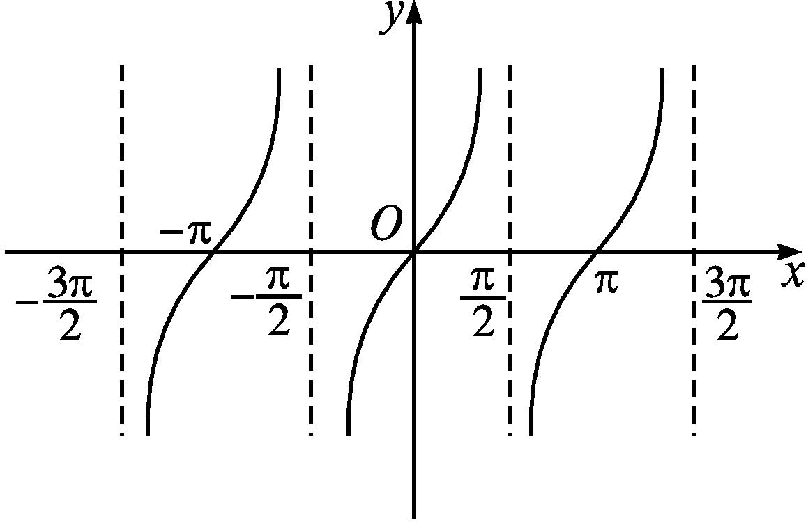
3.(1)正切函数的图象(如图):
(2)正切函数的图象,我们把它叫做正切曲线.
(3)正切曲线是被与y轴平行的一系列直线____________所隔开的无穷多支形状相同的曲线组成的.

Slide 13
A.关于原点对称 B.关于y轴对称
C.关于x轴对称 D.没有对称轴
答案:B

Slide 14
三、正切函数的单调性和值域
提示:单调递增.
提示:值域是R.

Slide 16
答案:(-∞,-1]∪[1,+∞)

Slide 17
【思考辨析】
判断下列说法是否正确,正确的在后面的括号内打“√”,错误的打“×”.
(1)函数y=tan x在其定义域上是增函数.( × )
(2)函数y=tan x的图象的对称中心是(kπ,0)(k∈Z).( × )
(3)正切函数y=tan x无单调递减区间.( √ )

Slide 18
合作探究·释疑解惑

Slide 19
探究一 求与正切函数有关的函数的定义域

Slide 21


Slide 23
反思感悟

Slide 25
探究二求与正切函数有关的函数的单调性和周期性
分析:先化简已知解析式,再根据正切函数的单调性建立不等式求解.

Slide 27
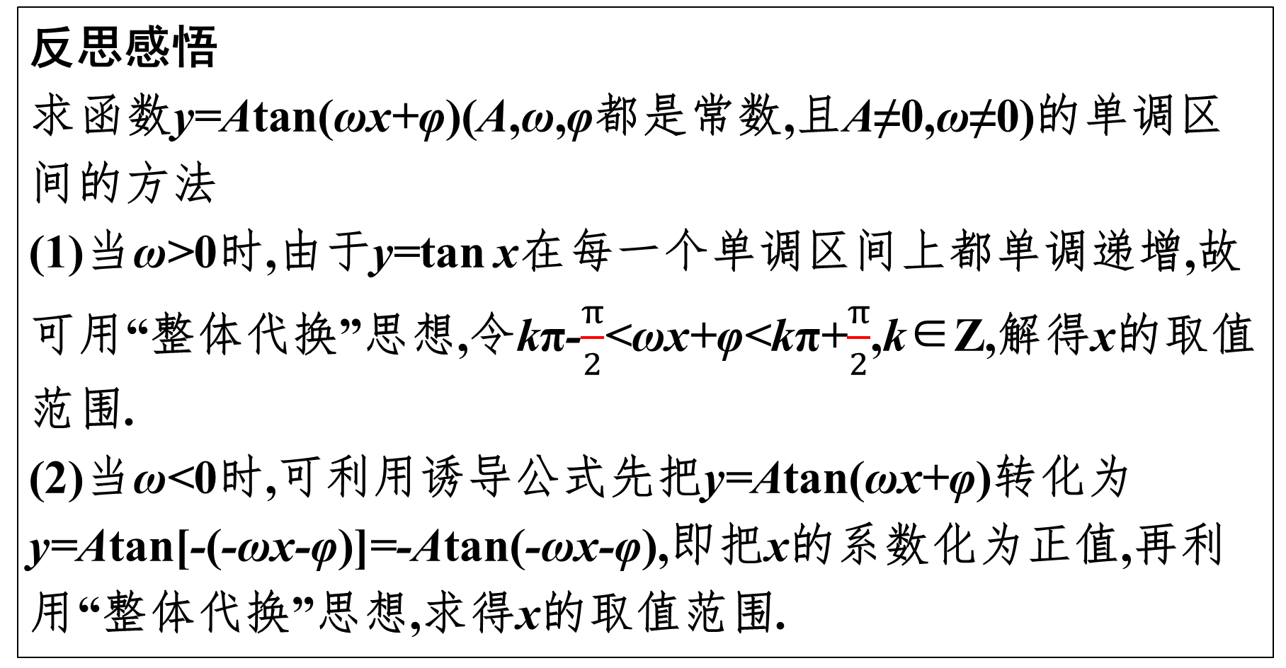
反思感悟
求函数y=Atan(ωx+φ)(A,ω,φ都是常数,且A≠0,ω≠0)的单调区间的方法
(1)当ω>0时,由于y=tan x在每一个单调区间上都单调递增,故可用“整体代换”思想,令kπ-$\frac{π}{2}$<ωx+φ<kπ+$\frac{π}{2}$,k∈Z,解得x的取值范围.
(2)当ω<0时,可利用诱导公式先把y=Atan(ωx+φ)转化为y=Atan[-(-ωx-φ)]=-Atan(-ωx-φ),即把x的系数化为正值,再利用“整体代换”思想,求得x的取值范围.

Slide 28
答案:1

Slide 30
探究三 比较大小

Slide 31
答案:(1)< (2)<

Slide 32
反思感悟
运用正切函数的单调性比较大小的步骤
(1)运用正切函数的周期性或诱导公式将角转化到同一单调区间内;
(2)运用正切函数的单调性比较大小关系.

Slide 33
答案:>

Slide 34
易 错 辨 析

Slide 35
将正切曲线的对称中心误认为是(kπ,0)(k∈Z)致错

Slide 36
以上解答过程中都有哪些错误?出错的原因是什么?你如何改正?怎么防范?
提示:误认为y=tan x图象的对称中心是(kπ,0)(k∈Z)致错.

Slide 38
防范措施

Slide 40
随 堂 练 习

Slide 41
答案:B

Slide 42
答案:A

Slide 43
答案:>

Slide 45
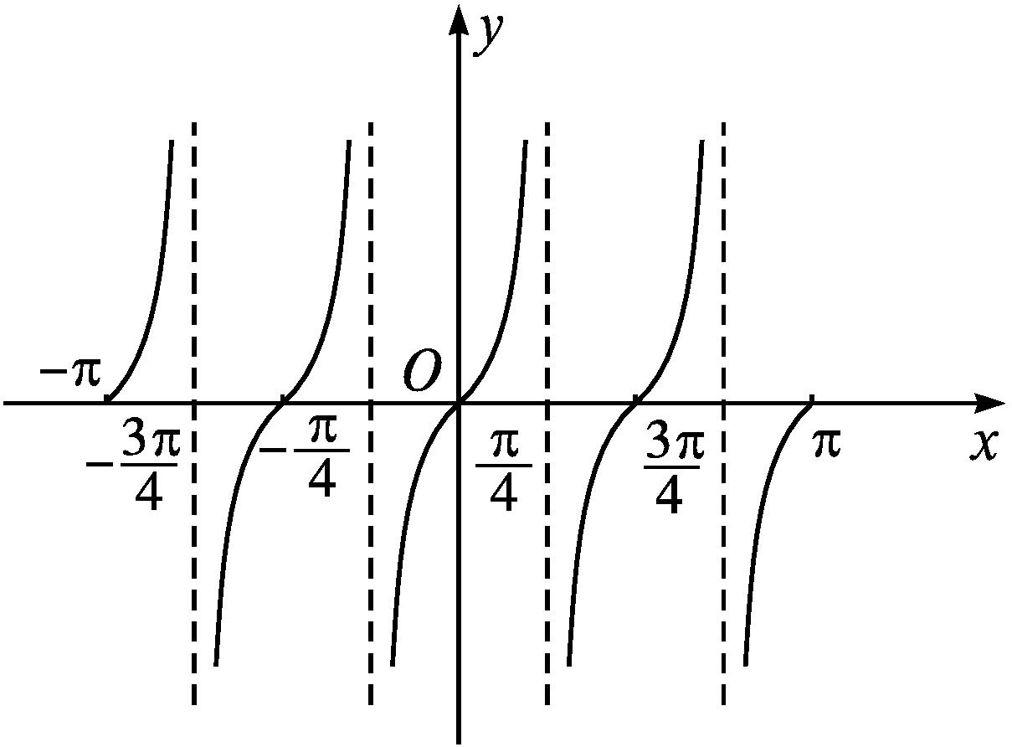
5.求函数y=tan 2x的定义域、值域和周期,并画出它在区间
[-π,π]上的图象.

